Slide 1
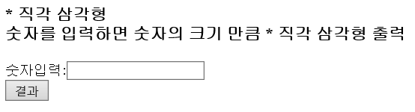
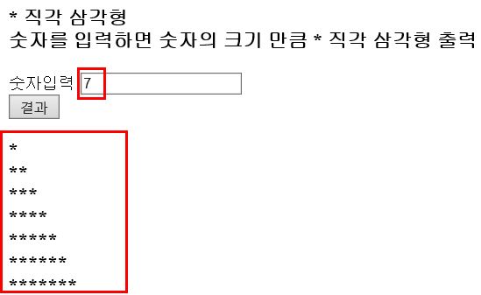
basecode >
하단 메모란을 복사해서 사용하세요
hint>
for 문 사용
Notes:
<!DOCTYPE html>
<html>
<head>
<meta charset="utf-8">
<title>JS연습: *직각삼각형</title>
</head>
<body>
<h3>* 직각 삼각형<br />숫자를 입력하면 숫자의 크기 만큼 * 직각 삼각형 출력 </h3>
숫자입력:<input type="text" id="txt" >
<br>
<input type="button" value="결과" onclick="triangle()">
<h3 id="result"></h3>
</body>
<script>
function triangle() {
}
</script>
</html>

